Slide 1



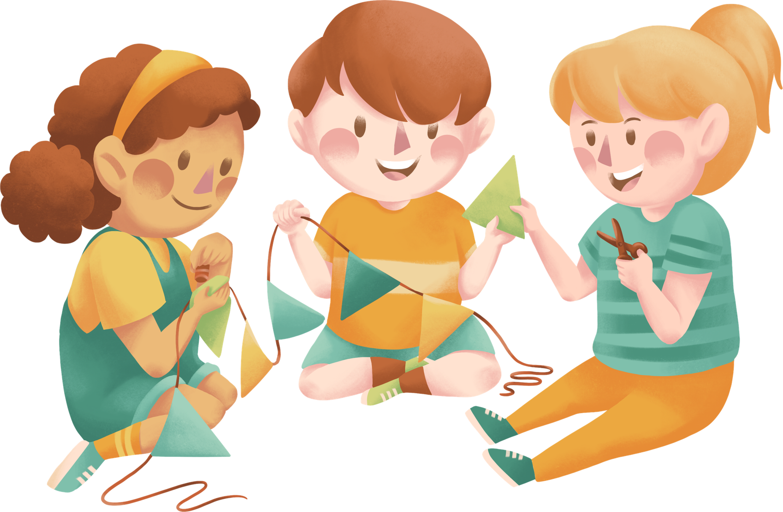

KLAIPĖDOS Rajono
PRIEKULĖS VAIKŲ LOPŠELIS-DARŽELIS
TARPTAUTINIS PROJEKTAS
„VAIKO KELIAS Į GRAŽIĄ KALBĄ. LAIMINGAS VAIKAS“
Projekto dalyviai: „Aitvarėlių“, „Žiogelių“,„Lašelių“, „Vabaliukų“ grupių ugdytiniai ir pedagogės
Parengė logopedė
Julija Petniūnaitė-Mažionė
2024-2025 m. m.

Slide 2









APIE PROJEKTĄ
Projektas „Vaiko kelias į gražią kalbą“ – tai ilgalaikė, struktūruota ankstyvosios kalbos prevencijos programa, orientuota į visuminį vaiko kalbos gebėjimų vystymą(si).
🎯Pagrindinis tikslas – sudaryti vaiko kalbai palankią aplinką, kurioje ugdomi kalbiniai, motoriniai, sensoriniai ir socialiniai gebėjimai, būtini sklandžiai kalbos raidai.
🔹 Projektas įgyvendinamas per:
  kūrybines, žaidybines veiklas;
  sistemingas kalbos ugdymo pratybas;
  tėvų, pedagogų ir logopedo bendradarbiavimą.
🔹 Veiklos grindžiamos:
  kalbos ugdymo modeliu;
  multisensoriniu požiūriu;
  pozityvaus bendravimo principais;
  individualių vaiko poreikių atliepimu.

Slide 3

PROJEKTO AKTUALUMAS
Ikimokyklinis amžius – jautriausias kalbos raidos laikotarpis.
🔸 Pastaraisiais metais stebimas ryškus kalbos raidos sutrikimų dažnėjimas tarp 2–6 metų vaikų.
🔸 Dažniausi sunkumai:
– garsų artikuliacijos netikslumai,
– nepakankamai išlavėję artikuliacinio aparato judesiai,
– nepakankamai išugdyti foneminio suvokimo gebėjimai,
– siauras žodynas.
🔸 Ankstyva intervencija sumažina riziką formuotis antriniams sunkumams – emociniam atsiribojimui, elgesio problemoms, mokymosi sutrikimams.
📚 Remiantis moksliniais tyrimais (Dodge ir kt., 2008) įrodyta, kad kompleksinės prevencinės priemonės taikytos iki 4 metų amžiaus ženkliai padidina vaikų kalbinės raidos sėkmę.

Slide 4
PROJEKTO KALBOS PREVENCIJOS TURINYS IR PRINCIPAI
Projektas remiasi visuminės kalbos raidos samprata, kurioje kalba ugdoma per sensorinę, motorinę, emocinę ir socialinę vaiko patirtį. Ankstyvojo amžiaus vaikams būtina ne korekcija, o sisteminga, žaisminga, išgyvenimu grįsta prevencija.
Pagrindiniai principai:
✔️ Visuminis (holistinis) požiūris
Kalbos ugdymas vyksta integruojant pojūčius, judesį, kvėpavimą, garsus ir emocijas.
✔️ Žaidybinis metodas
Vaikų kalba skatinama per žaidimus, personažus, kūrybinius objektus.
✔️ Motorikos ir kvėpavimo integracija
Rankų, veido raumenų, artikuliacinių padargų bei kvėpavimo koordinacija sudaro kalbos fiziologinį pagrindą.
✔️ Sensorinis mokymasis
Kalba stiprėja per regos, klausos, lytėjimo, pusiausvyros ir kinestezinius dirgiklius.
✔️ Emocinis saugumas
Tik saugioje, pozityvioje aplinkoje vaikas įgyja pasitikėjimą kalbėti.

Slide 5







PROJEKTO UŽDAVINIAI
Taikyti inovatyvius ir prevencinius darbo metodus ikimokykliniame ugdyme.
Sistemingai lavinti kalbinius gebėjimus: kvėpavimą, artikuliaciją, fonemiką, žodyną, rišliąją kalbą.
Skatinti vaikų kalbinę iniciatyvą, emocinę išraišką ir pasitikėjimą savimi.
Kurti multisensorinę, žaidybinę, kūrybišką ugdymo aplinką.

Slide 6
PROJEKTO ĮGYVENDINIMO EIGA
Projekto „Vaiko kelias į gražią kalbą“ veiklos buvo grindžiamos kryptingu, sistemiškai suplanuotu kalbos ugdymo modeliu, atliepiančiu ankstyvojo amžiaus vaikų kalbinės raidos ypatumus.
🔷Veiklos planavimas buvo paremtas iš anksto numatytomis kalbos lavinimo kryptimis, kurios kiekvieną mėnesį orientavosi į vieną ar kelis esminius kalbos komponentus.
🔷Kiekvienam mėnesiui buvo parengtas konkretus veiklos planas, kuriame numatytos metodinės priemonės, užduotys bei jų įgyvendinimo būdai.
🔷Pedagogės vykdė veiklas pagal logopedės parengtus metodinius nurodymus, integruodamos kalbos ugdymo užduotis į kasdienes situacijas, žaidimus, ryto ratus ir pan.

Slide 7

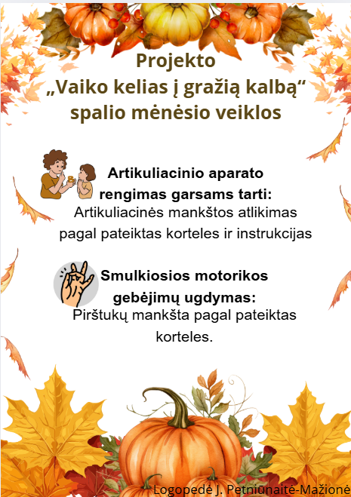
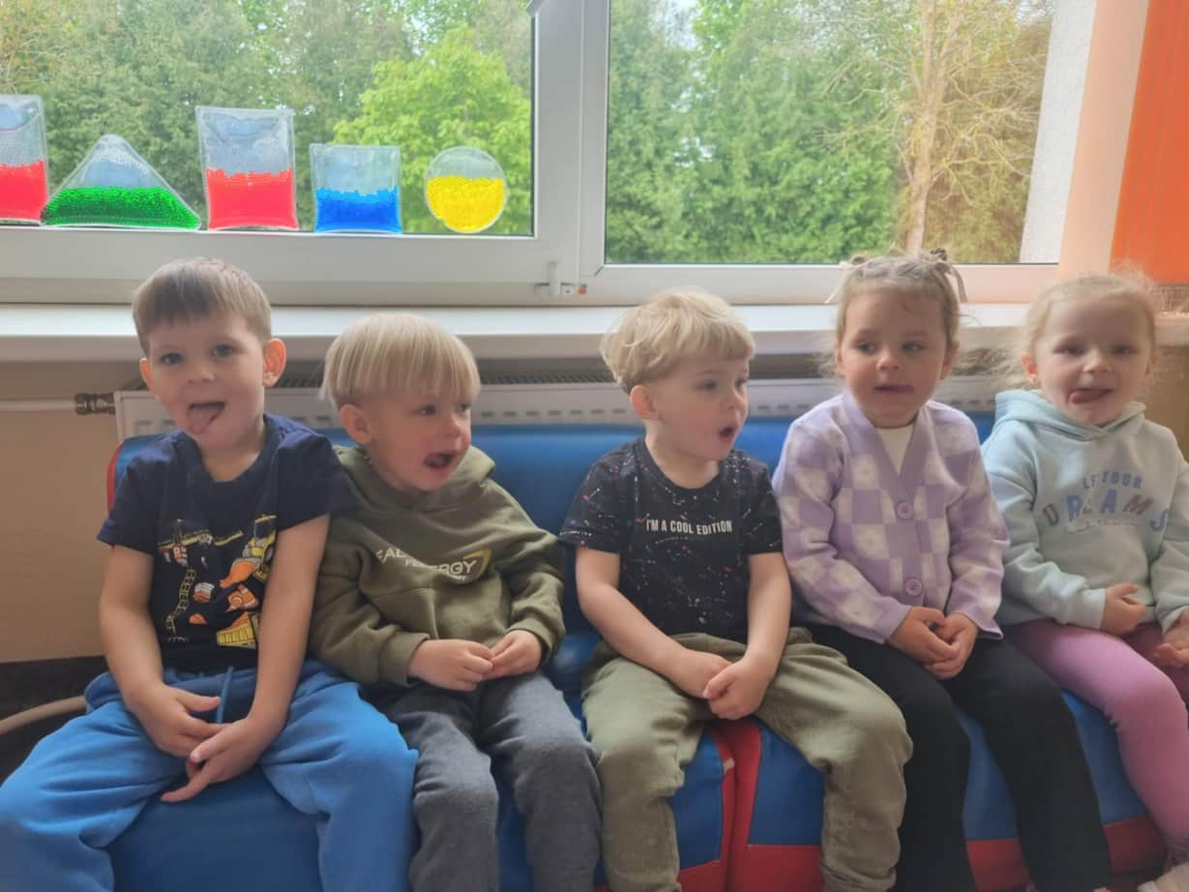
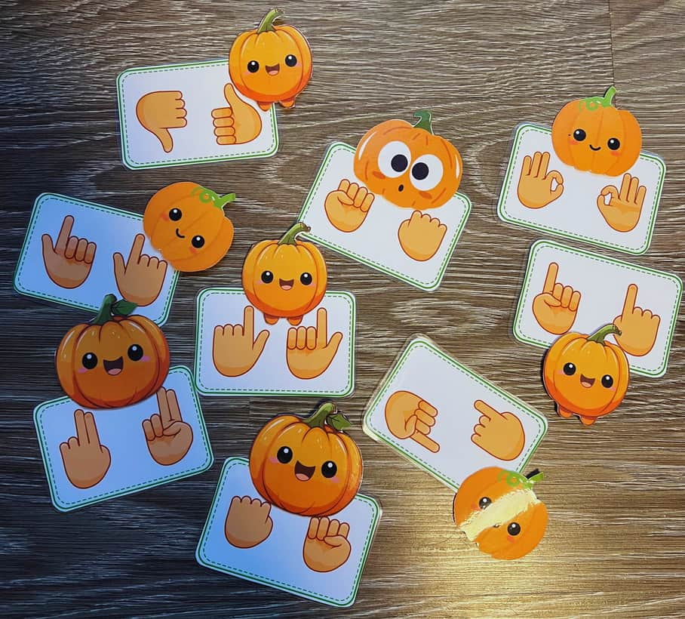


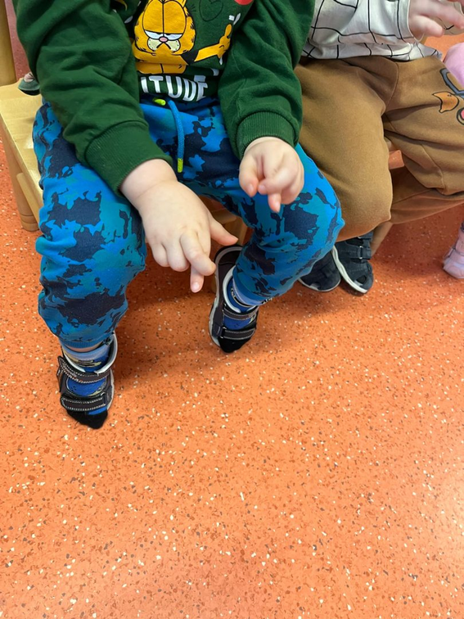
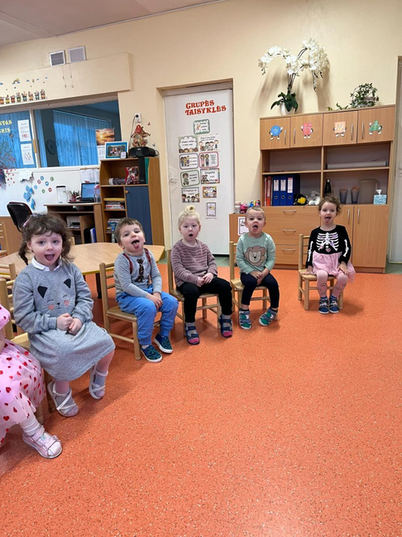

Mėnesio veiklų planas
Veiklų akimirkos
Mėnesio tema: „Rieda moliūgai – skamba žodžiai!”

Slide 8
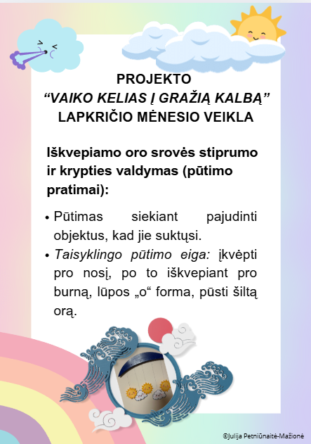
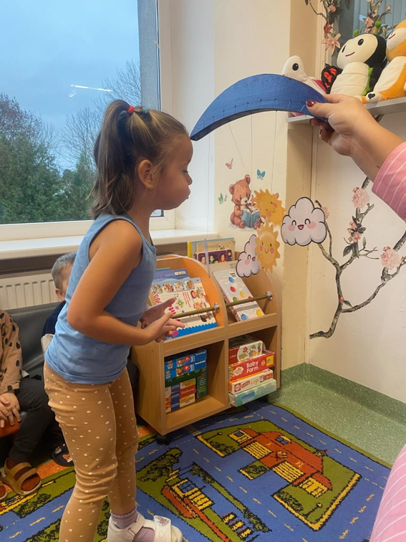
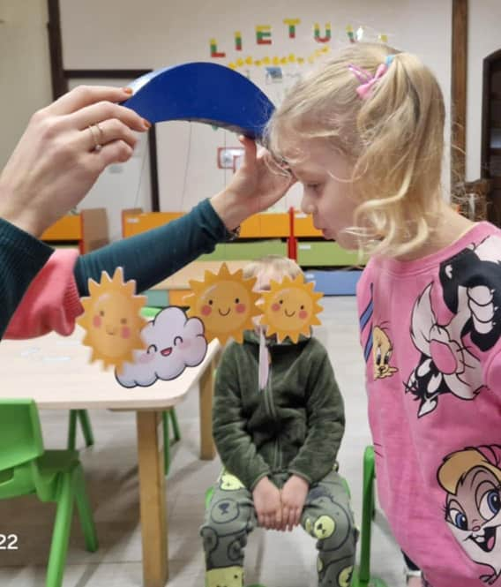

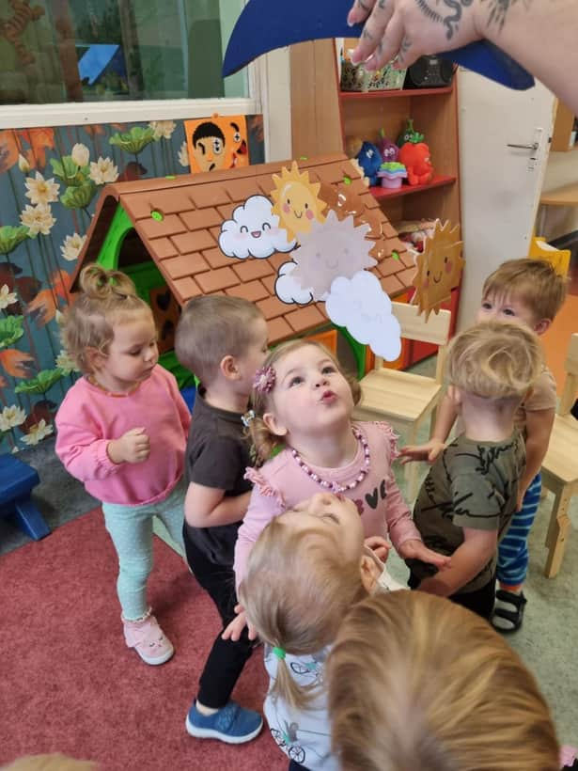
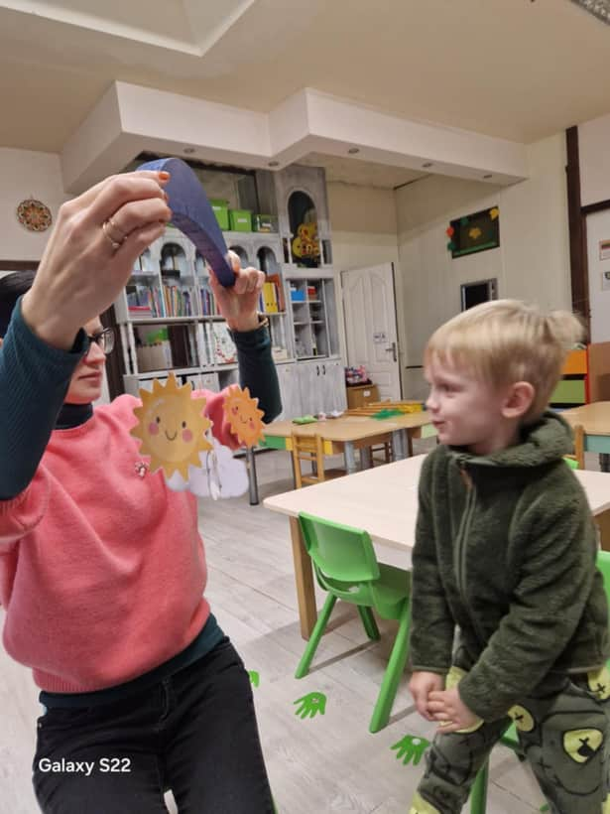

Mėnesio veiklų planas
Veiklų akimirkos
Mėnesio tema: „Ką mums žada rudens oras?”

Slide 9
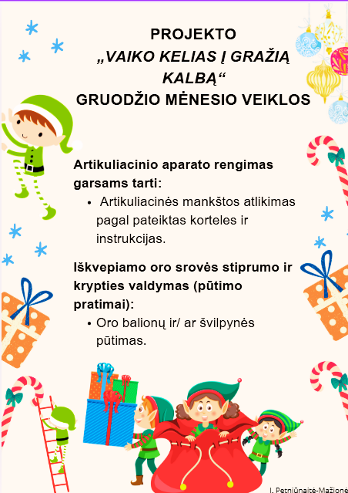
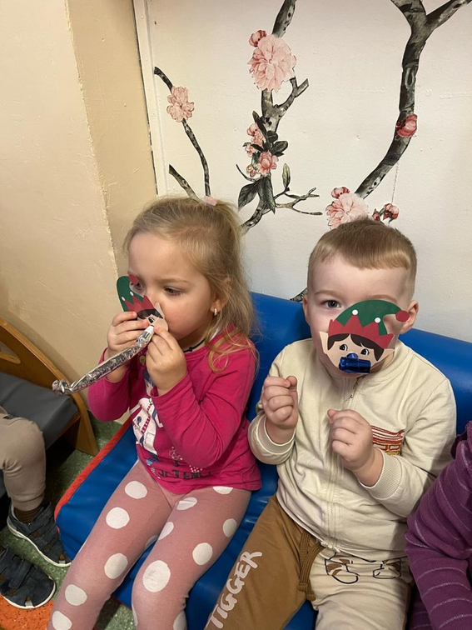
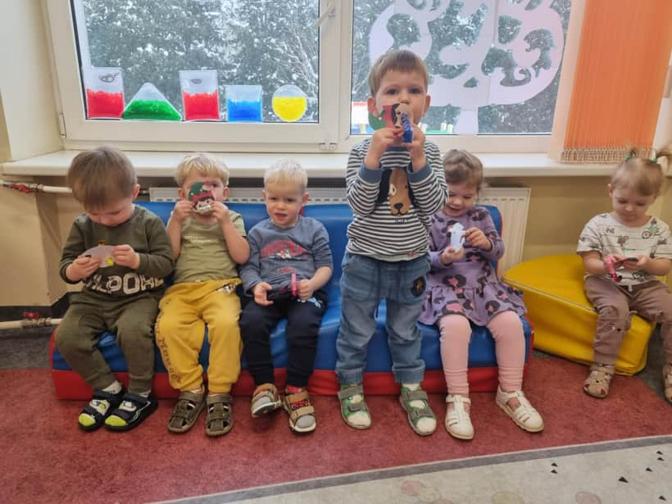

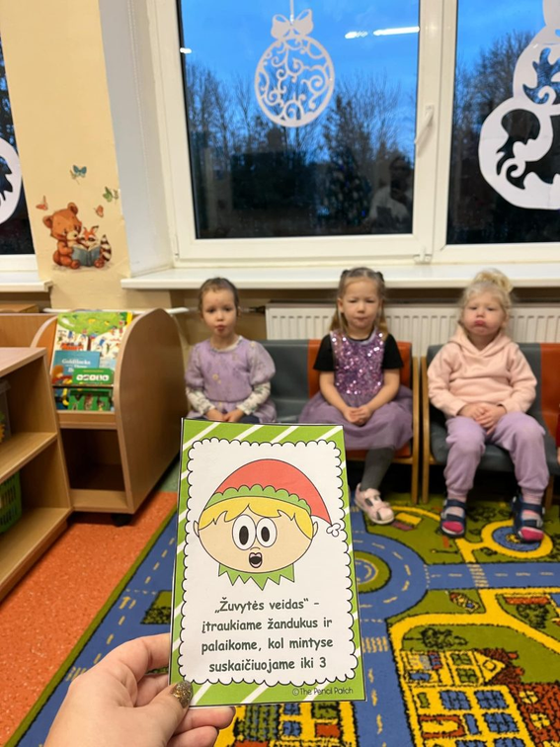
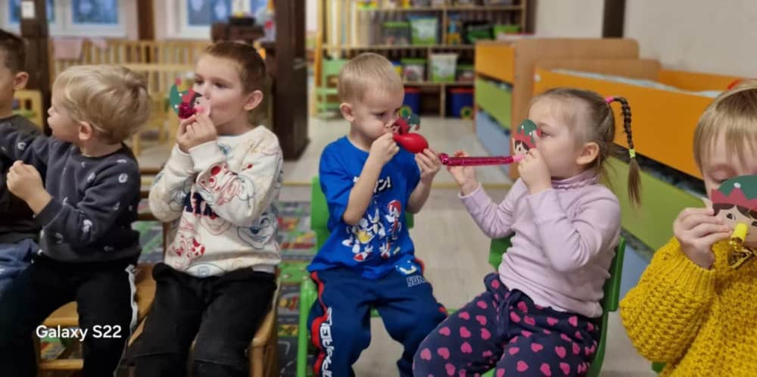


Mėnesio veiklų planas
Veiklų akimirkos
Mėnesio tema: „Šv. Kalėdų belaukiant...”

Slide 10

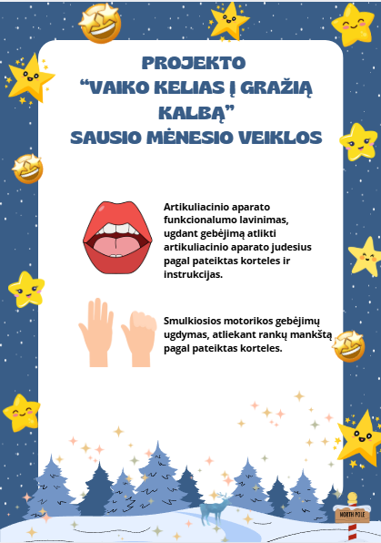
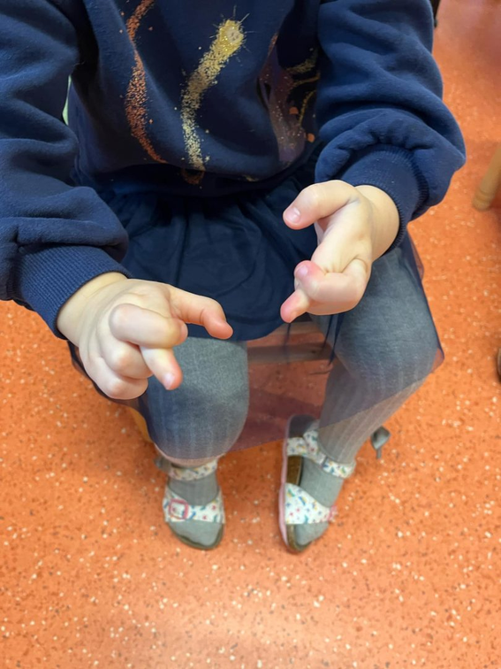
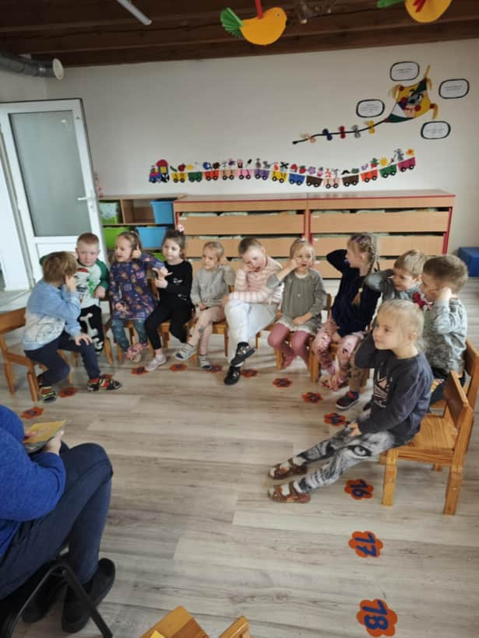


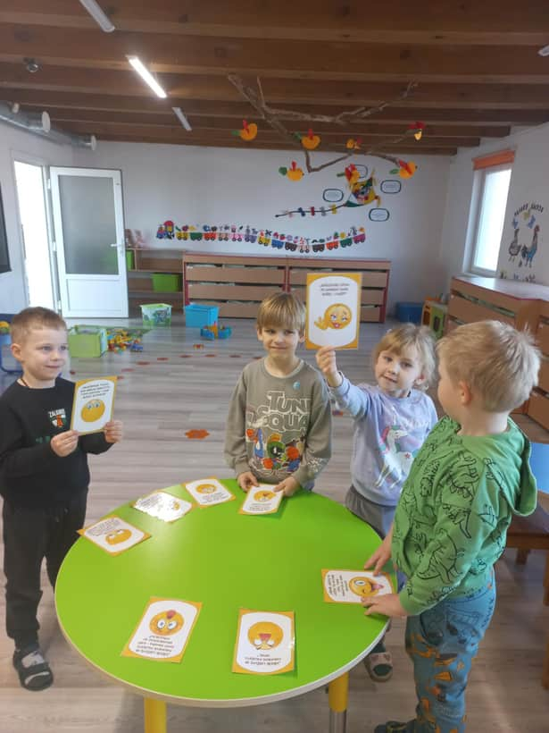
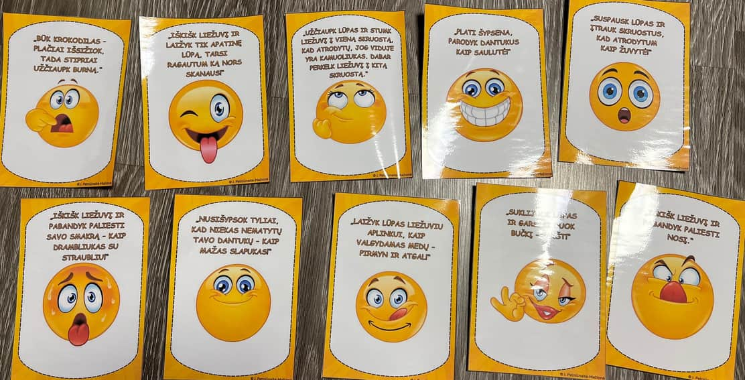
Mėnesio veiklų planas
Veiklų akimirkos
Mėnesio tema: „Pašėlusi žiema!”

Slide 11
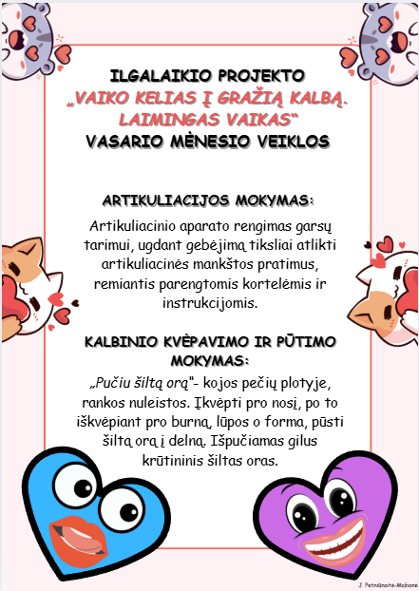
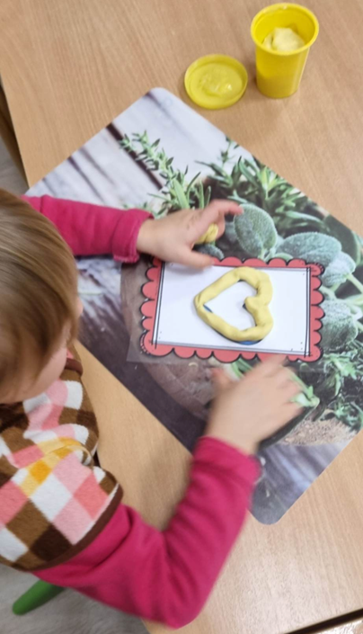
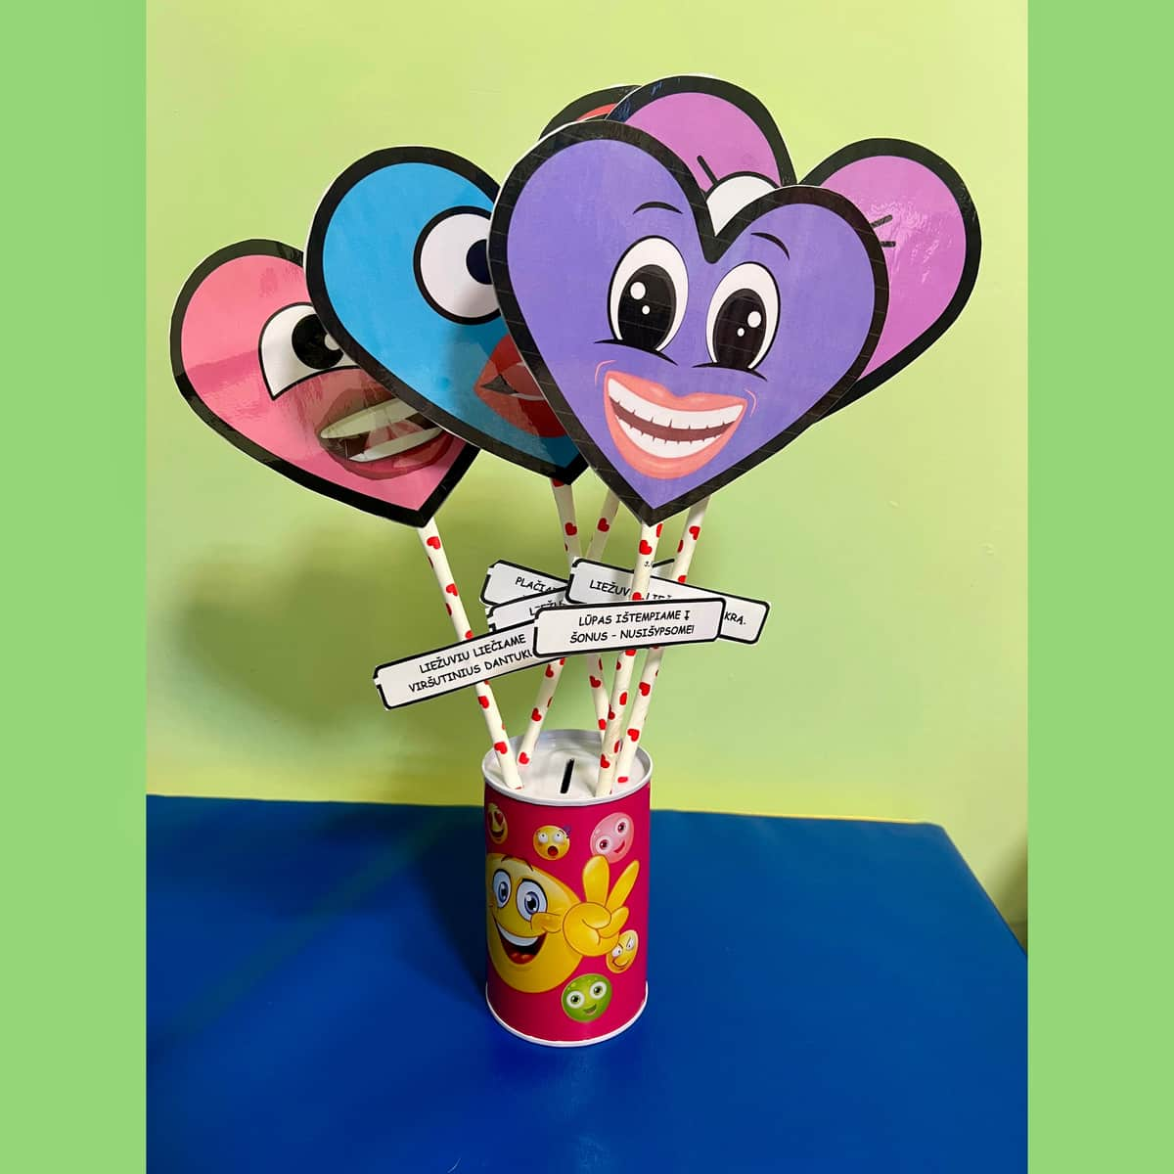

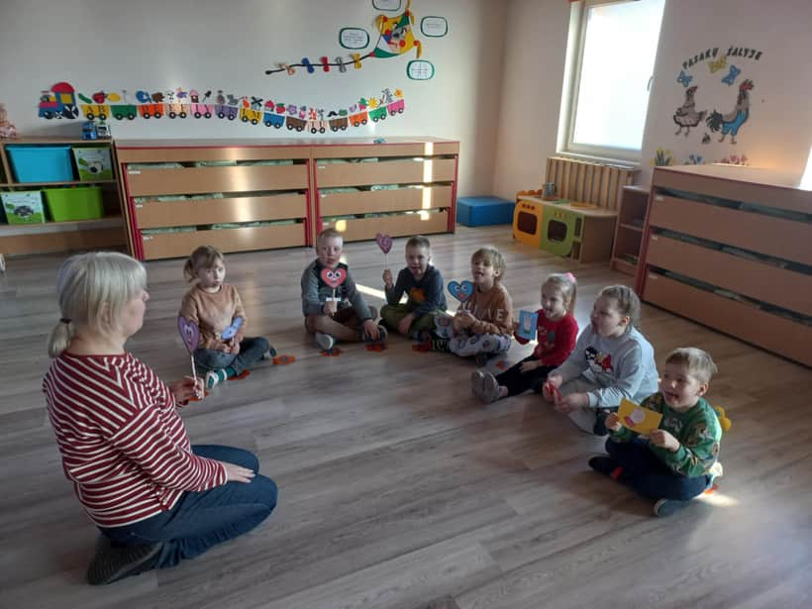
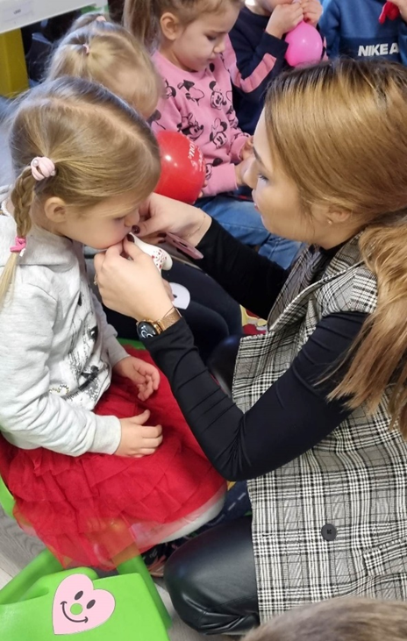
Mėnesio veiklų planas
Veiklų akimirkos
Mėnesio tema: „Draugystė kalba gražiais žodžiais”

Slide 12
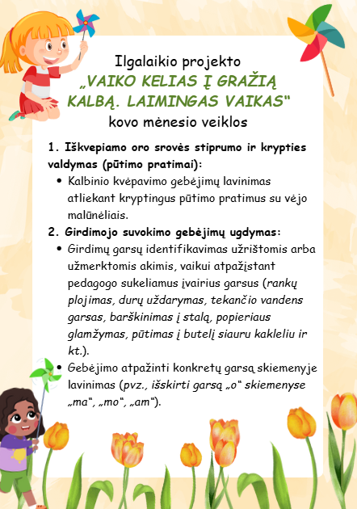
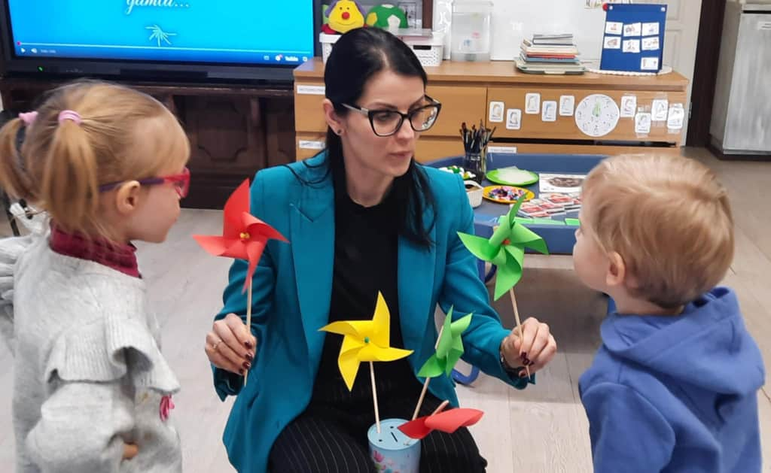
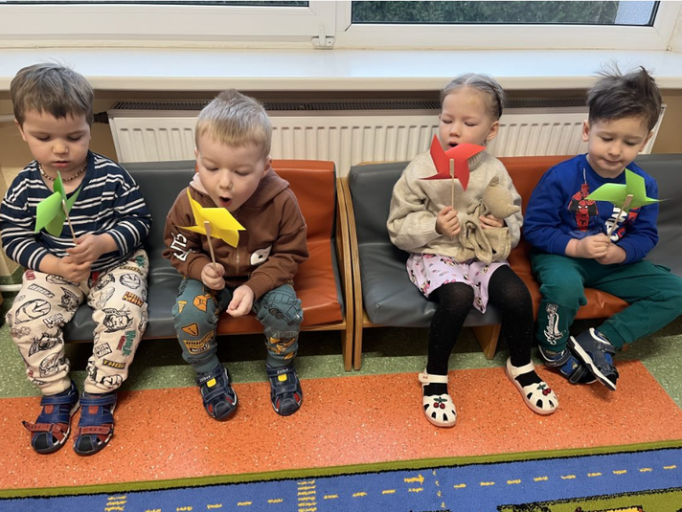
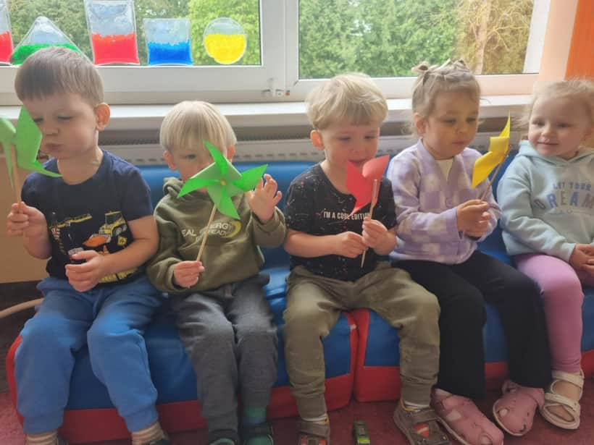
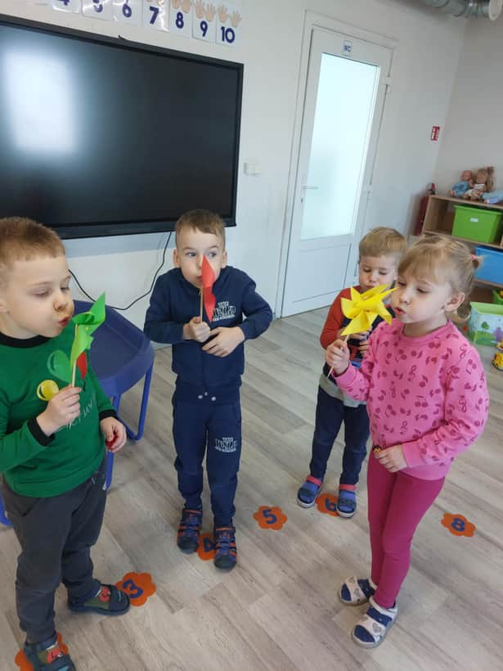

Mėnesio veiklų planas
Veiklų akimirkos
Mėnesio tema: „Vėjo malūnai Lietuvai”

Slide 13

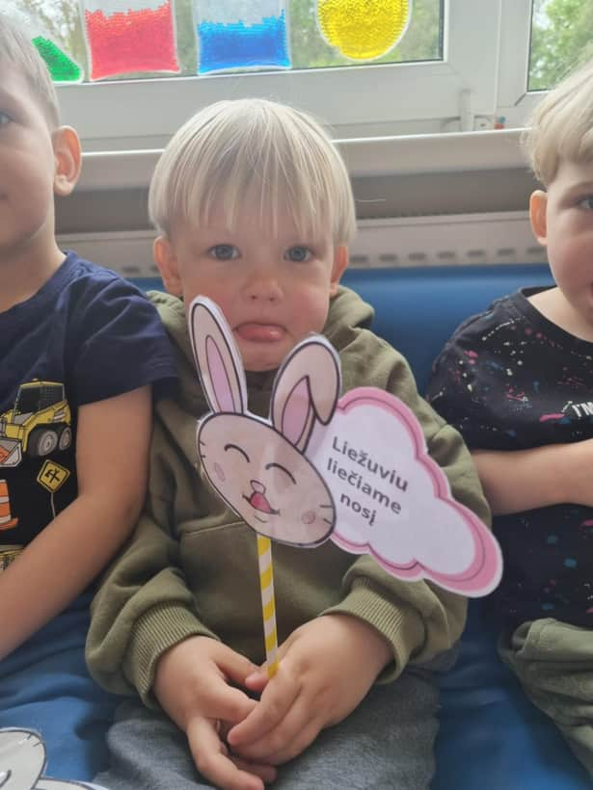
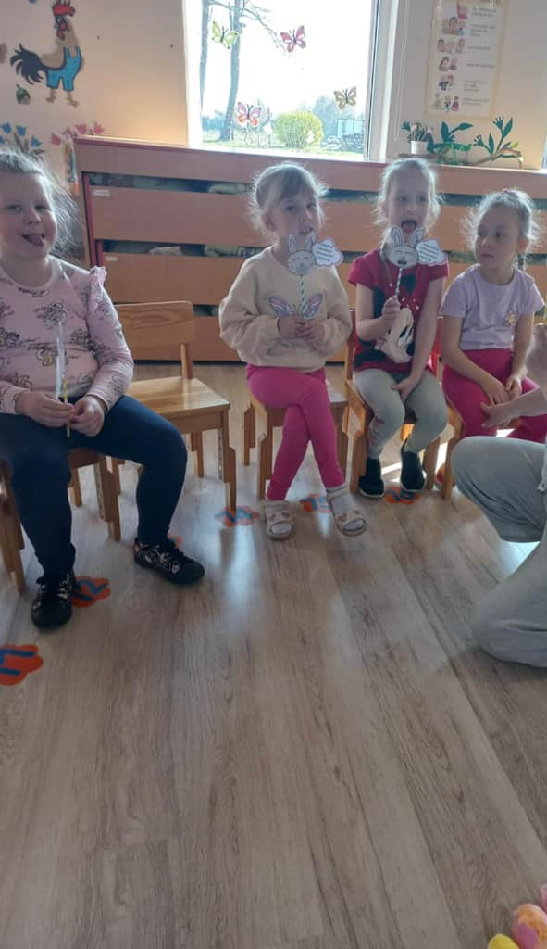


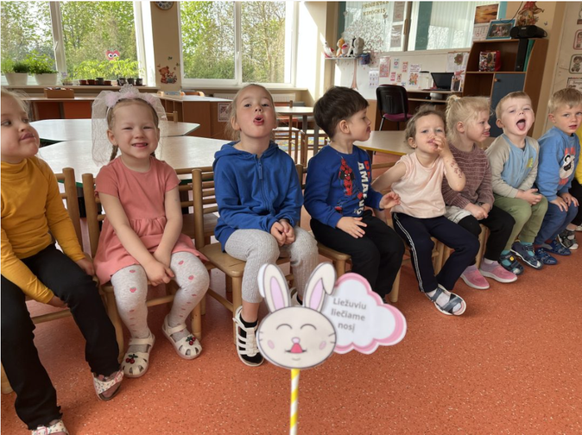
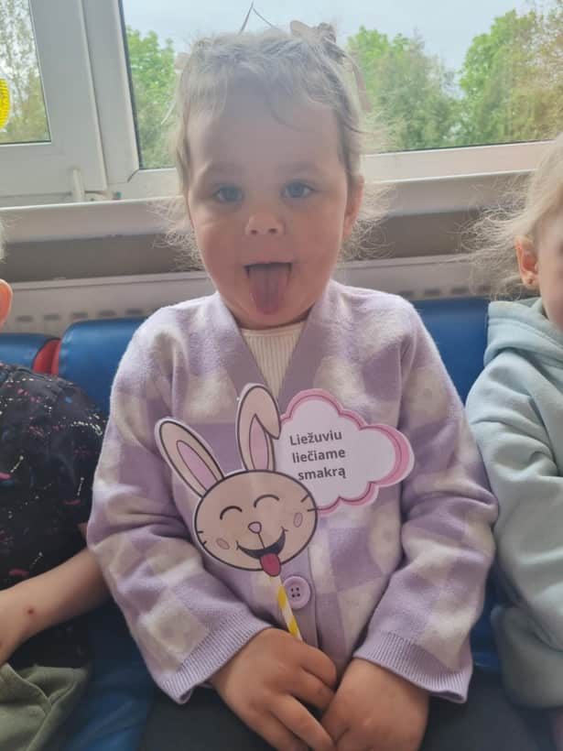


Mėnesio veiklų planas
Veiklų akimirkos
Mėnesio tema: „Zuikis mankština burnytę Velykoms”

Slide 14

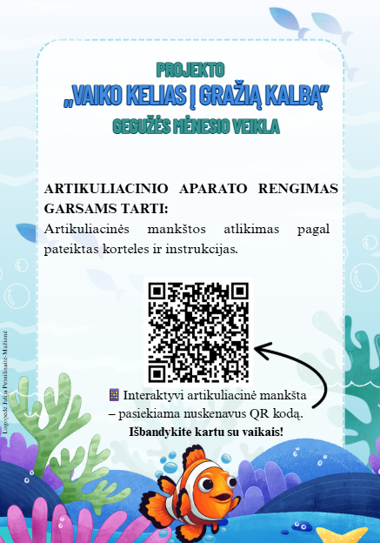
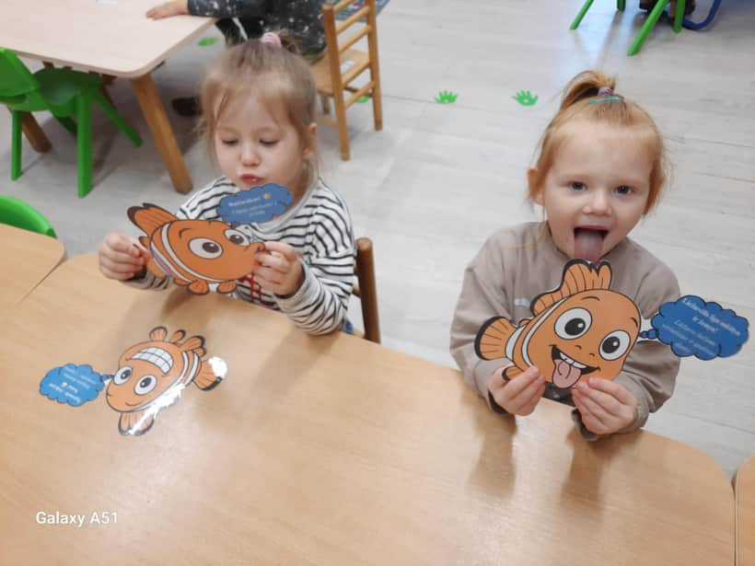
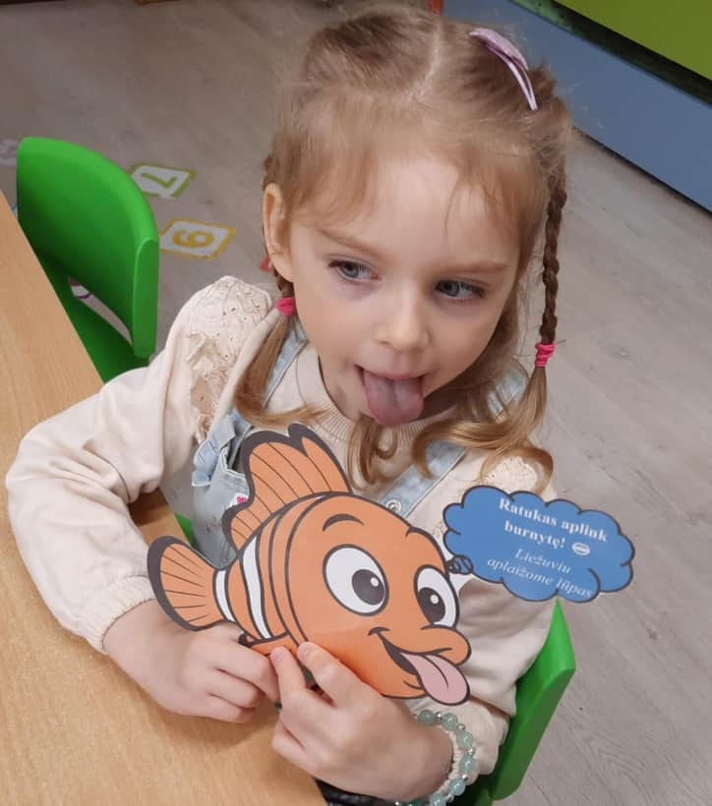

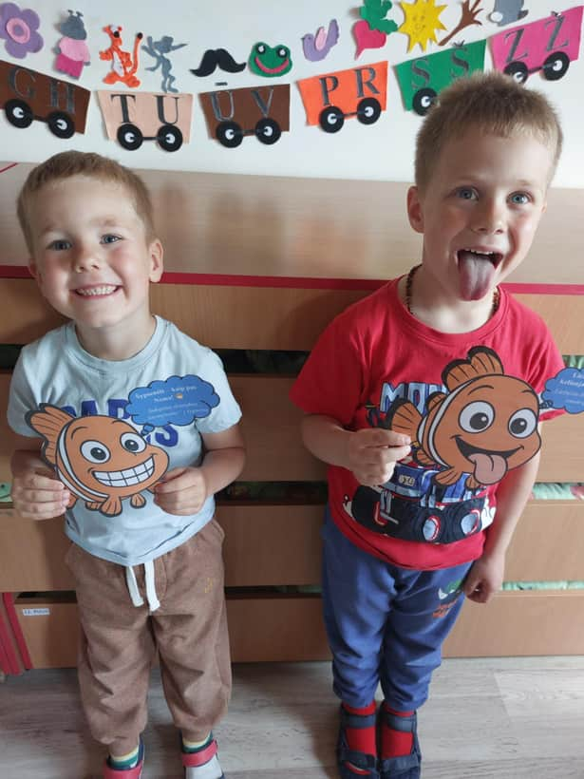
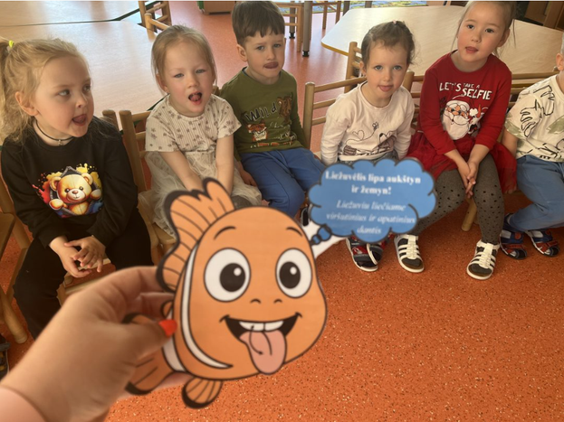


Mėnesio veiklų planas
Veiklų akimirkos
Mėnesio tema: „Plaukiam į vasarą!”

Slide 15





PROJEKTO REZULTATAI
Sudarytos sąlygos kalbinėms iniciatyvoms skleistis.
Per kryptingai planuotas veiklas buvo kuriama emociniu požiūriu saugi ir kalbai palanki aplinka. Nors vaikų kalbinio aktyvumo lygis skyrėsi, daliai vaikų sudarytos sąlygos leido drąsiau inicijuoti kalbinį kontaktą.
Nuosekliai taikyti kalbos ugdymo elementai padėjo kurti prevencinę bazę.
Per veiklas buvo metodiškai lavinama artikuliacinė motorika, kvėpavimas, foneminė klausa ir žodynas. Tai leido stebėti pirmuosius kalbinės raidos stiprėjimo požymius.
Kalbos ugdymas tapo natūralia kasdienės veiklos dalimi.
Kalbiniai elementai buvo integruoti į žaidimus, kūrybines užduotis, meninę veiklą, jutiminius patyrimus. Kalba ugdyta ne izoliuotai, o visuminėje grupės veikloje.
Sustiprintas tarpdisciplininis bendradarbiavimas.
Pedagogės aktyviai įgyvendino logopedės parengtus planus, integravo kalbinius elementus į kasdienę veiklą, o tai padidino kalbinės ugdymo aplinkos kokybę visoje grupėje.
„Vaikas mokosi kalbėti tada, kai kalba tampa žaidimu, o ne pareiga.“
— Bruner

Slide 16
AČIŪ UŽ DĖMESĮ!

